Slide 1
儿童口腔宣教PPT

Slide 2
目 录
Directory
01
03
02
认识牙齿
儿童牙齿保健
儿童常见牙齿问题

Slide 3
01
认识牙齿

Slide 4
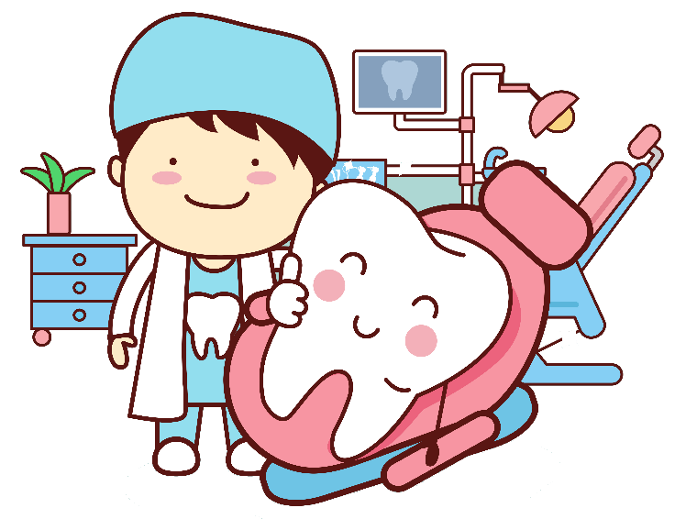
人一生有乳牙（共20个）和恒牙（28～32个）两副牙齿。
生后4～10个月乳牙开始萌出，12个月后未萌出者为乳牙萌出延迟。乳牙萌出顺序一般为下颌先于上颌、自前向后，约于2.5岁时乳牙出齐。乳牙萌出时间个体差异较大，与遗传、内分泌、食物性状有关。
6岁左右萌出第一颗恒牙（第一恒磨牙，在第二乳磨牙之后，又称六龄齿）；
6～12岁阶段乳牙逐个被同位恒牙替换，其中第1、2前磨牙代替第1、2乳磨牙，此期为混合牙列期；12岁萌出第二恒磨牙；约在18岁以后萌出第三恒磨牙（智齿），也有终生第三恒磨牙不萌出者。

Slide 5
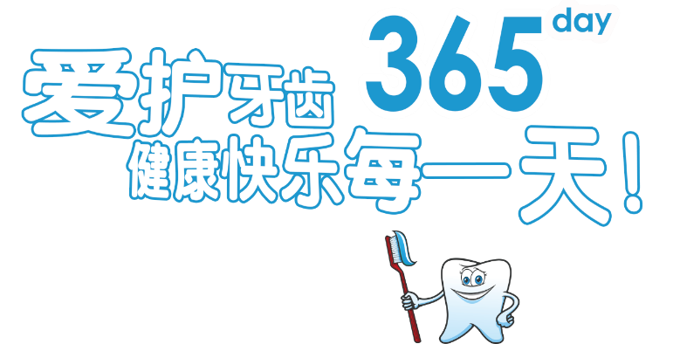
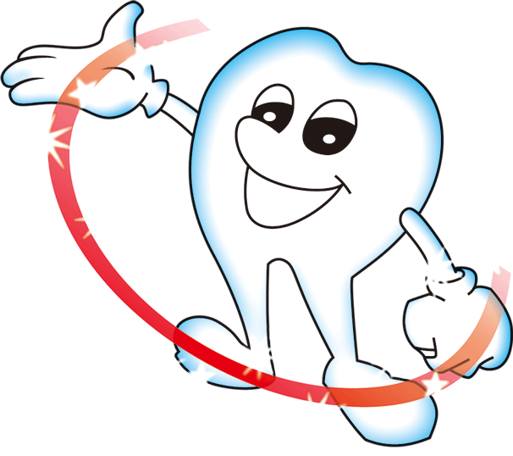
牙齿分为几部分
1.牙齿是人体中最坚硬的器官
分为牙冠、牙颈和牙根三部分
2.牙齿是人体中最坚硬的器官
又分为牙釉质（珐琅质）、牙本质（象牙质）、牙髓（神经腺）等

Slide 6
牙齿分为几部分
01
03
乳牙
恒牙
乳牙
恒牙
20颗
小、白
适龄换牙
28—32颗
大、偏黄、有切嵴
一生不换

Slide 7
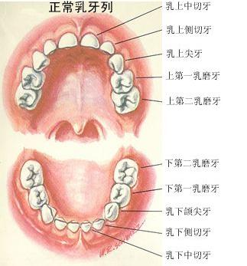
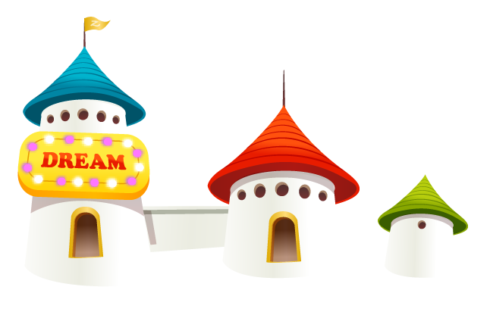
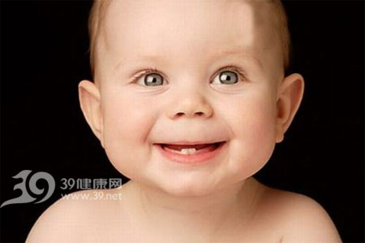
乳牙
于出生后6-7个月开始长出的牙叫乳牙。两岁半左右长齐。20颗。
关注

Slide 8
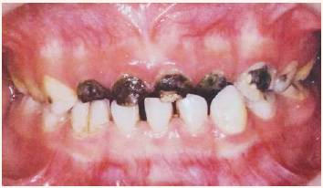
乳牙的重要性
点击输入简要文字内容，文字内容需概括
精炼，言简意赅的说明内容……点击输入简要文字
内容，文字内容需概括精炼，言简意赅的说明内容……
咀嚼
美观
心理健康
01
03
05
02
发音
生长发育
02
引导恒牙正常萌出
04
PPT模板下载：www.1ppt.com/moban/ 行业PPT模板：www.1ppt.com/hangye/
节日PPT模板：www.1ppt.com/jieri/ PPT素材下载：www.1ppt.com/sucai/
PPT背景图片：www.1ppt.com/beijing/ PPT图表下载：www.1ppt.com/tubiao/
优秀PPT下载：www.1ppt.com/xiazai/ PPT教程： www.1ppt.com/powerpoint/
Word教程： www.1ppt.com/word/ Excel教程：www.1ppt.com/excel/
资料下载：www.1ppt.com/ziliao/ PPT课件下载：www.1ppt.com/kejian/
范文下载：www.1ppt.com/fanwen/ 试卷下载：www.1ppt.com/shiti/
教案下载：www.1ppt.com/jiaoan/
字体下载：www.1ppt.com/ziti/

Slide 9
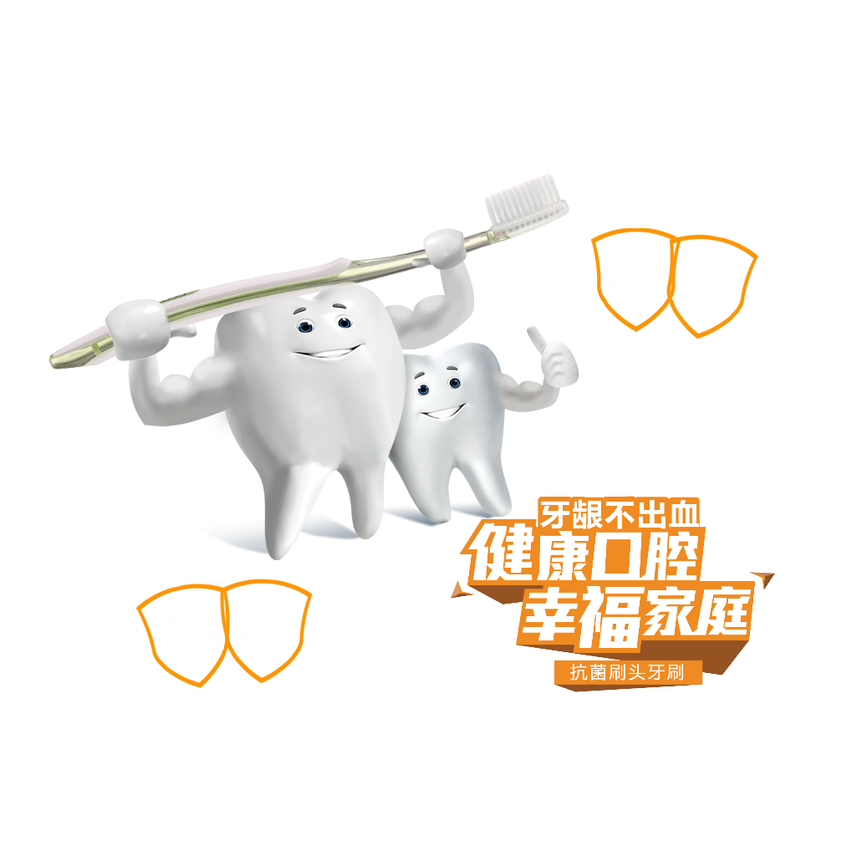
乳牙、恒牙
1
龋病常见
2
学龄前儿童口腔特点
01
口腔卫生不重视
3
促进交流与合作，达成教育共识。
4
牙外伤

Slide 10
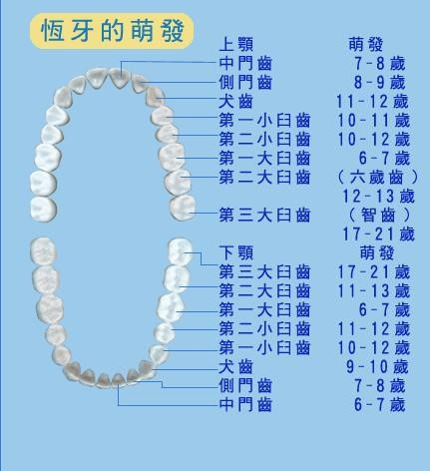
恒牙
6岁左右，在最后一颗乳磨牙后方悄悄萌出的是第一恒磨牙，又称“六龄齿”

Slide 11
六龄齿
保护好你的第一颗恒牙！
它对维持健全的牙列起着关键性的作用
01
01
04
02
03
在整个恒牙列中萌出最早，易忽视，使用时间最长
02
05
做到无龋早防（窝沟封闭），有龋早治
03
04
发生龋病和其它损害的机会较多
因此一定要加强对其保护

Slide 12
02
儿童常见牙齿问题

Slide 13
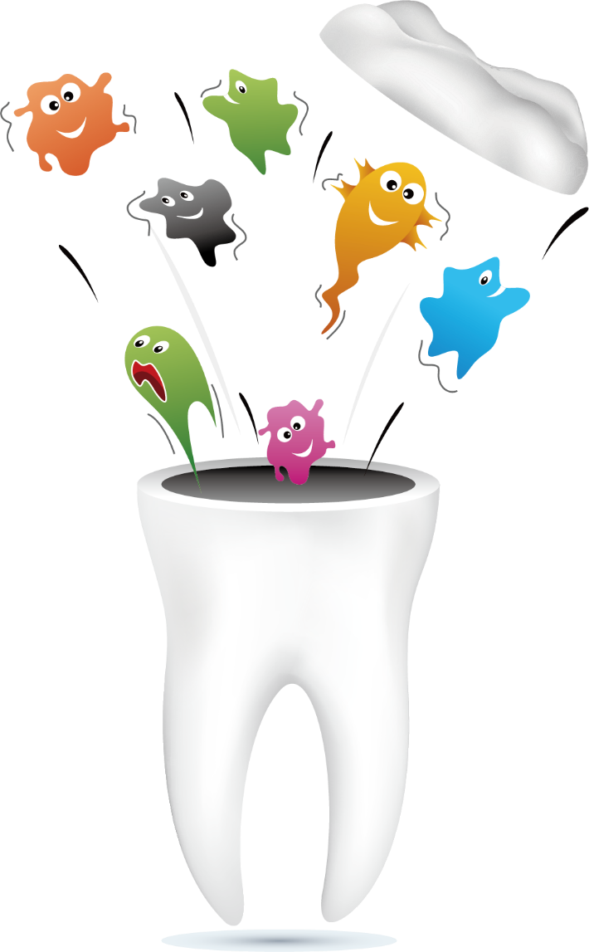
儿童口腔常见疾病
牙髓病
根尖周病
龋病
牙形态发育异常、牙龈病、牙周病、粘膜病……
M1
M2
M4
M3
牙外伤
错合畸形

Slide 14
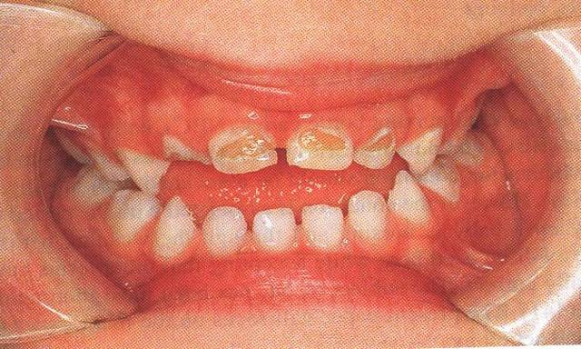
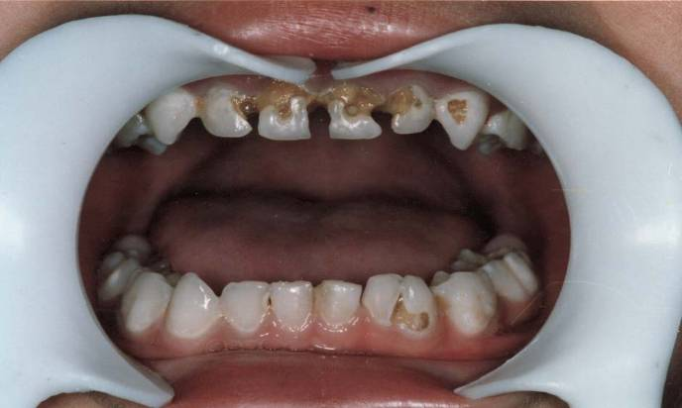
乳牙龋病
奶瓶龋

Slide 15
龋病危害
文字内容
文字内容
影响粘膜
软组织
影响恒牙
恒牙列
文字内容
影响咀嚼
功能
局部影响
局部影响
局部影响

Slide 16
龋病危害
1
牙源性
病灶感染
3
影响美观，
给儿童心理造成一定的影响
全身影响
全身影响
全身影响
全身影响
影响面部和全身的生长发育
影响正确发音
2
4

Slide 17
乳牙患龋特点
发病时间早
自觉症状不明显
就诊率低
患龋率高
容易忽视
文字内容
文字内容
文字内容
乳牙龋的高峰时间
文字内容
文字内容
文字内容
6——8岁发展速度快

Slide 18
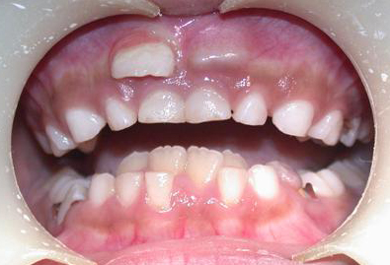
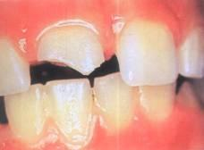
替牙期易出现的其他问题
03
问 题
01
老师倾情教育
乳牙滞留
牙外伤
错颌畸形
家长积极配合

Slide 19
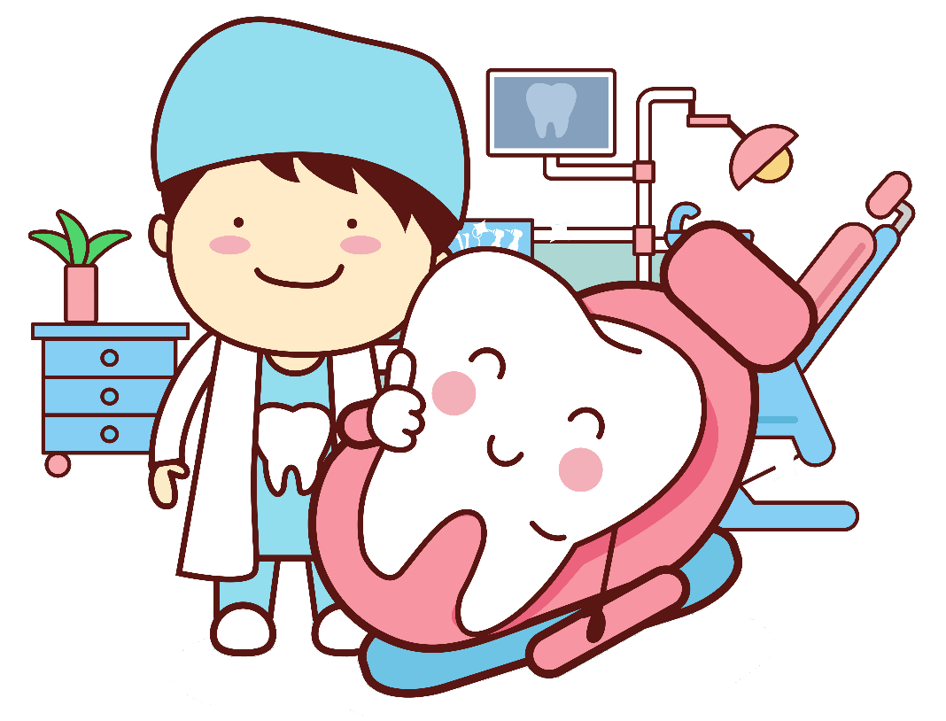
牙外伤的注意事项
受伤后，应立即到医院就诊。
如整个牙脱落，要用凉开水或自来水冲洗掉牙表面的污物，不要刷、刮牙根部，将冲洗干净的牙放回到牙槽窝中，或将牙泡在新鲜的冷牛奶、生理盐水或含在口腔内舌下，迅速到医院就诊。牙离开口腔的时间越短，再植成功的几率越大，最好在30分钟内接受治疗。
对于牙外伤的防护，提倡儿童在运动时使用保护牙托，当脸部部和头部受到击打时可以起到保护牙的作用

Slide 20
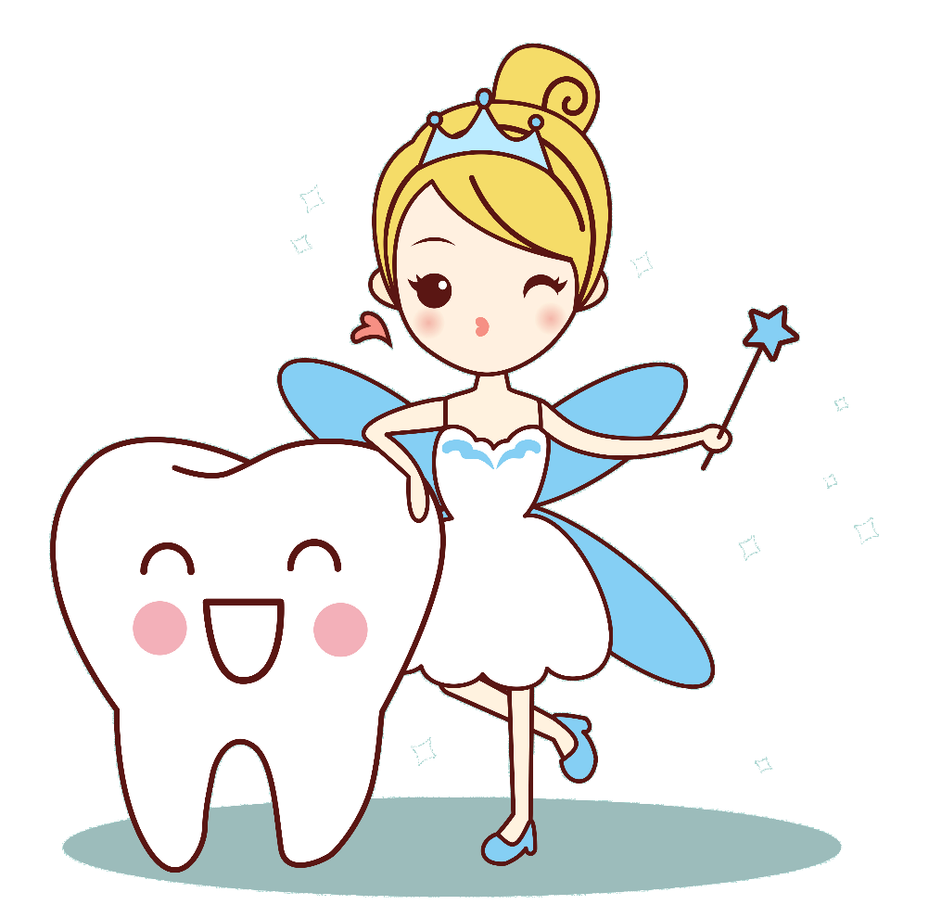
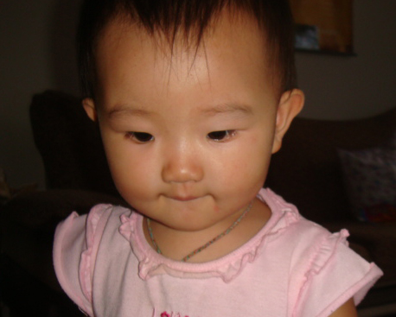
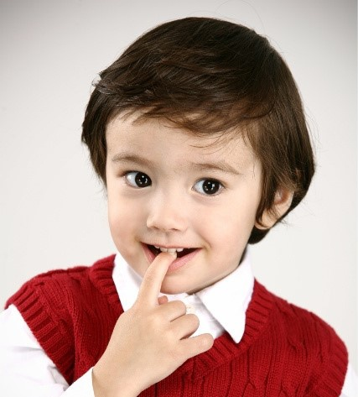
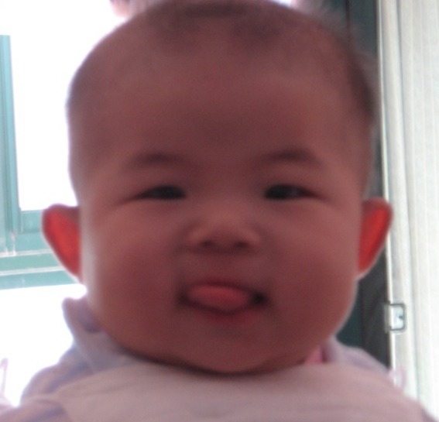
不良习惯造成错颌畸形

Slide 21
03
儿童牙齿保健

Slide 22
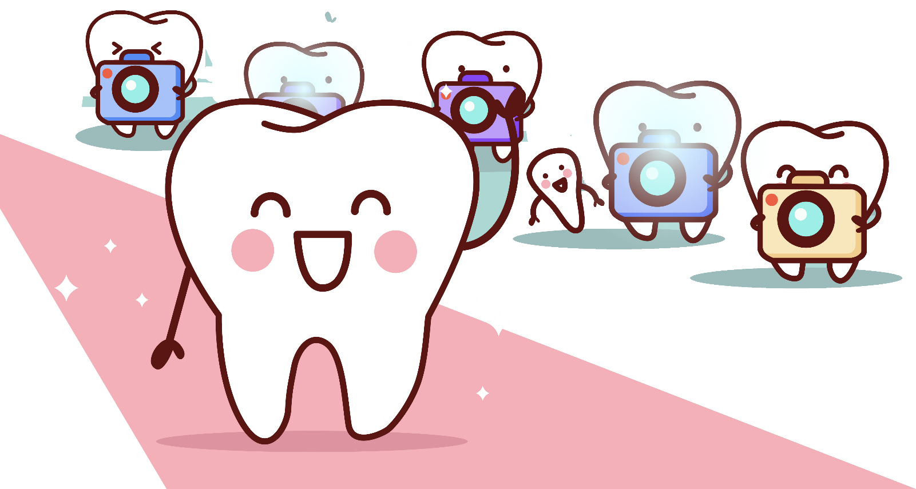
保护牙齿的方法
刷牙、牙线、间隙刷
良好的饮食习惯
涂氟、窝沟封闭
定期口腔检查

Slide 23
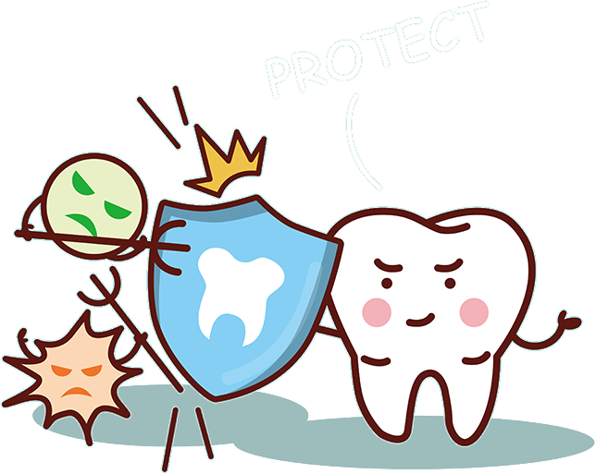
不良习惯造成错颌畸形
目标
目标：培养儿童建立口腔卫生习惯，选择合适的牙膏、牙刷，帮助、指导、监督儿童进行有效刷牙。
学校口腔保健
口腔健康教育，对教师进行培训
做好儿童口腔保健工作，检查、预防培养儿童良好的口腔卫生及饮食习惯与家长配合共同促进儿童口腔健康

Slide 24
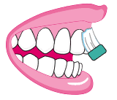
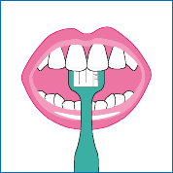
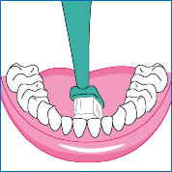
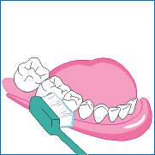
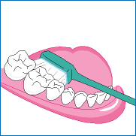
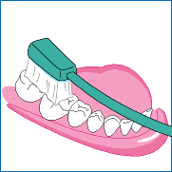
正确的刷牙方法
上牙从上往下刷，下牙从下往上刷
咬合面来回刷，里里外外都要刷

Slide 25
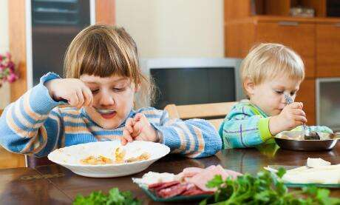
饮食管理
应注意两个方面问题：一是饮水，许多家长常给孩子提供软饮料而不是新鲜水，软饮料是致龋的危险因素；
营养和饮食习惯
学龄前期（3-6岁）可通过幼儿园老师教育孩子建立良好的饮食习惯，限制多盐、多脂肪的食物和黏性大、清除慢、容易产酸的食物。
另一方面是吃零食，很多儿童受电视广告的影响吃含糖高、营养低的食品。

Slide 26
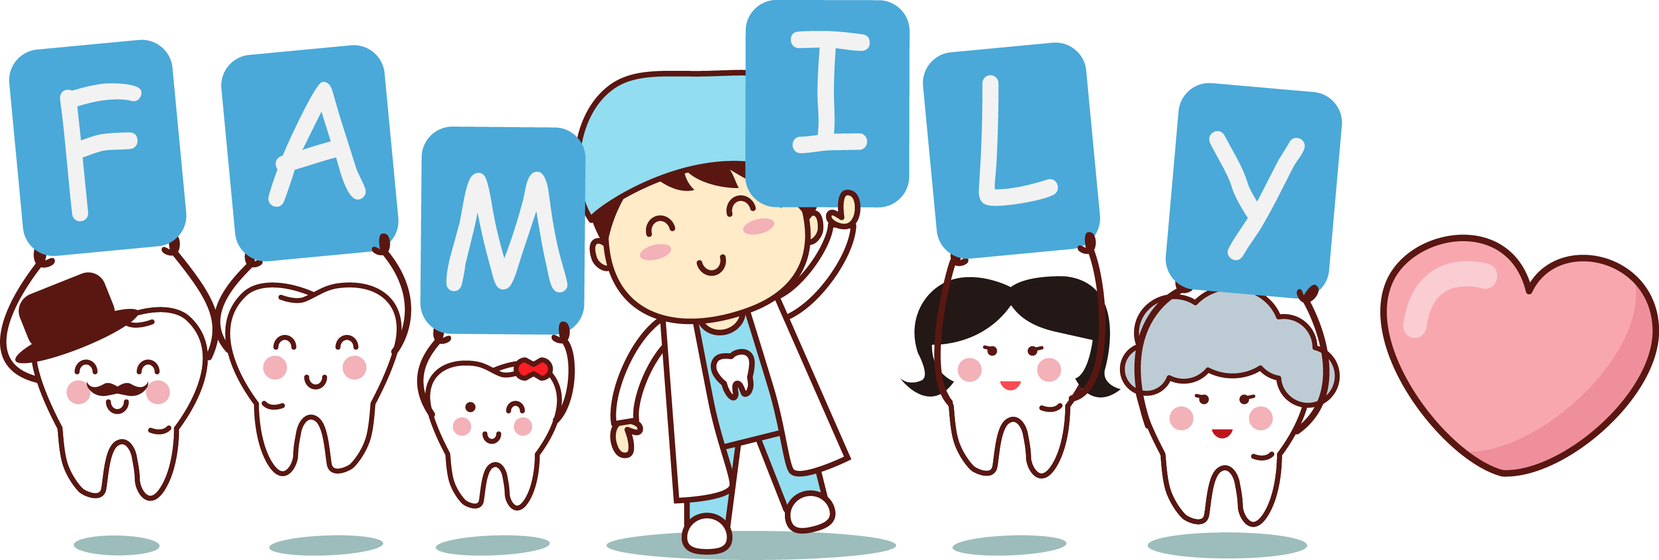
不良习惯造成错颌畸形
祝愿小朋友们牙齿健康，笑口常开

Slide 27
感谢您的聆听

